Slide 1
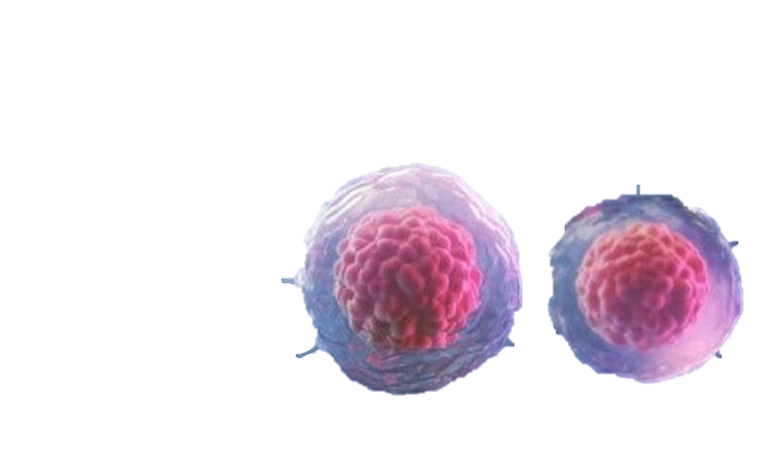

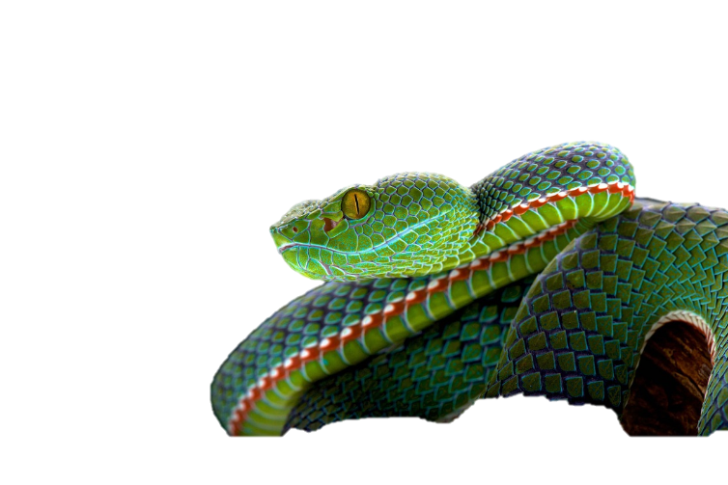
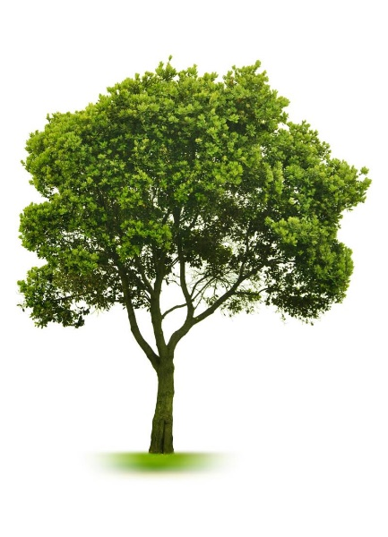

Bài 12:
TẾ BÀO – ĐƠN VỊ CƠ SỞ CỦA SỰ SỐNG

Slide 2
KHỞI ĐỘNG
Câu 1: Nêu khái niệm tế bào. Lấy VD
Câu 2: Trình bày chức năng của tế bào đối với cơ thể sống?

Slide 3
Câu 1: Tế bào là đơn vị cấu trúc của sự sống. Tất cả các cơ thể sinh vật đều được cấu tạo từ tế bào. VD: tế bào hồng cầu, tế bào biểu bì vảy hành.
Câu 2: chức năng của tế bào đối với cơ thể sống là:
- Thực hiện trao đổi chất và năng lượng, cung cấp năng lượng cho mọi hoạt động của cơ thể sống.
- Sự phân chia của tế bào giúp cơ thể lớn lên và sinh sản
- Cảm ứng giúp cơ thể phản ứng với kích thích từ môi trường bên ngoài

Slide 4


TIẾT 2: HÌNH DẠNG VÀ KÍCH THƯỚC CỦA MỘT SỐ LOẠI TẾ BÀO
Nhiệm vụ: Quan sát H12.6 SGK , hoàn thành bảng 12.1
Bảng 12.1 Hình dạng kích thước một số tế bào
Tế bào | Hình dạng | Kích thước
Vi khuẩn E.coli
Nấm men
Biểu bì vảy hành
Hồng cầu
Xương người
Thần kinh
Tép bưởi

Slide 5
Bảng 12.1 Hình dạng kích thước một số tế bào
Tế bào | Hình dạng | Kích thước
Vi khuẩn E.coli | Hình que | Chiều dài khoảng 2 µm Chiều rộng khoảng 0,25 - 1µm
Nấm men | Hình cầu | Chiều dài khoảng 6 µm Chiều rộng khoảng 5 µm
Biểu bì vảy hành | Hình đa giác nhiều cạnh | Chiều dài khoảng 200 µm Chiều rộng khoảng 70 µm
Hồng cầu | Hình đĩa lõm 2 mặt | Đường kính khoảng 7 µm
Xương người | Hình sao | Chiều rộng khoảng 5- 20 µm
Thần kinh | Hình sao | Chiều dài khoảng 13 – 60 mm Chiều rộng khoảng 10 – 30 µm
Tép bưởi | Hình thoi | Chiều dài khoảng 45mm Đường kính khoảng 5,5 mm

Slide 6
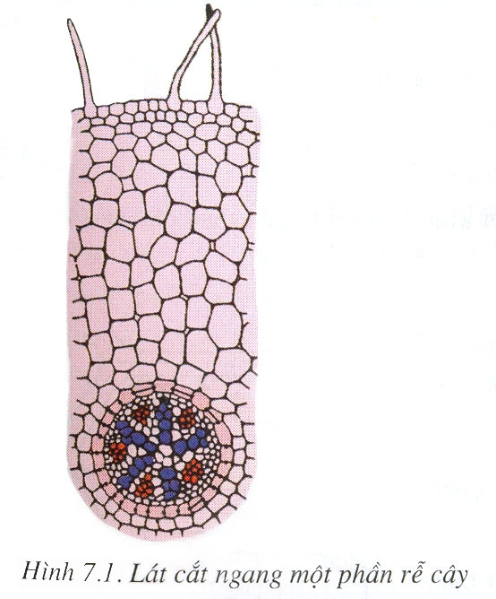
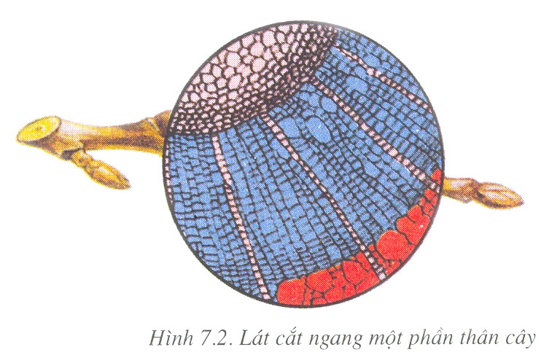
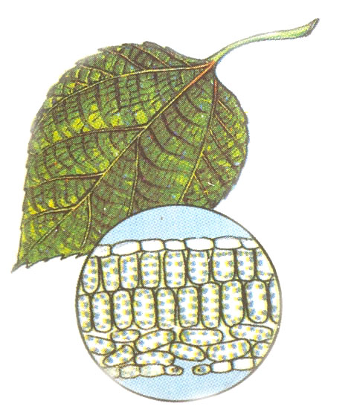
- Quan sát 3 hình trên → Tìm điểm giống và khác nhau cơ bản trong cấu tạo của rễ, thân, lá?
- Hãy nhận xét hình dạng tế bào thực vật?

Slide 7
Mọi cơ quan của thực vật đều cấu tạo bằng những tế bào.
1. Hình dạng:
- Tế bào có nhiều hình dạng khác nhau:
- Hình nhiều cạnh, hình sợi, hình sao . . .
2. Kích thước:
- Hãy cho biết tế bào có kích thước như thế nào?

Slide 8
1. Hình dạng:
2. Kích thước:
TT | Tế bào | Chiều dài (mm) | Đường kính (mm)
1 | Tế bào sợi gai | 550 | 0,04
2 | Tế bào tép bưởi | 45 | 5,5
3 | Tế bào thịt quả cà chua | 0,55 | 0,55
4 | Tế bào mô phân sinh ngọn | 0,001-0,003 | 0,001-0,003
- Hãy nhận xét về kích thước của các loại tế bào thực vật?

Slide 9
Hình dạng:
- Tế bào có nhiều hình dạng khác nhau:
- Hình nhiều cạnh, hình sợi, hình sao . . .
Đa số tế bào rất bé, phải quan sát bằng kính hiển vi (trừ: tép bưởi, tép chanh, trứng cá chép. . .)
Kích thước tế bào của cơ thể sinh vật không tỉ lệ thuận với kích thước của sinh vật đó.
VD: tế bào cấu tạo nên con cá voi không lớn hơn tế bào cấu tạo nên con chuột.
2. Kích thước:

Slide 10
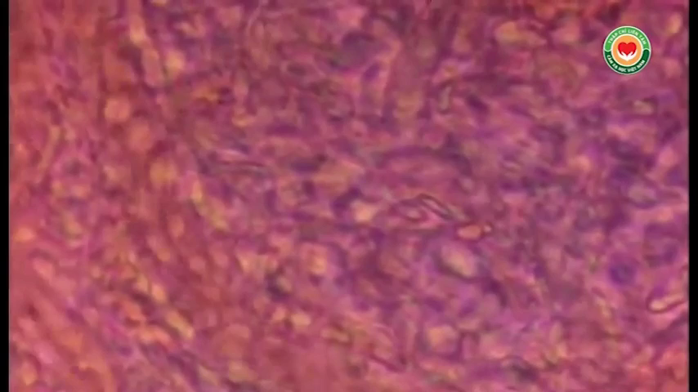

Slide 11
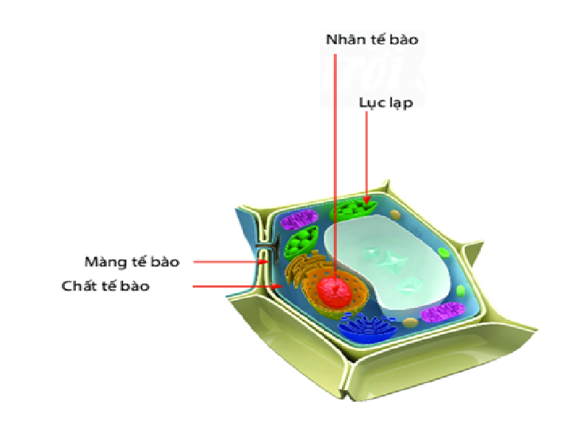
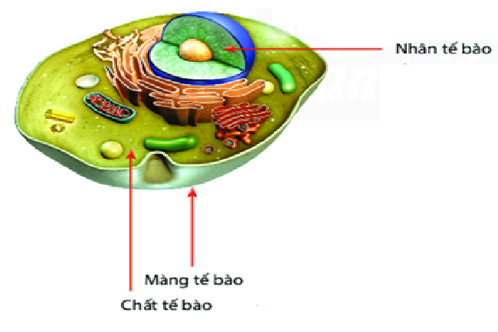
Hướng dẫn về nhà: Quan sát hình 12.7
So sánh TB động vật và TB thực vât
TB THỰC VẬT
TB ĐỘNG VẬT

